Slide 1
А.Байтұрсынов атындағы Қостанай мемлекеттік университеті
Тілдік даярлау орталығының аға оқытушысы гуманитарлық ғылымдарының магистрі:Алтыбаева Ақжан Бақытжанқызы
Қазақ ресми іс қағаздар тілінің даму тарихы

Slide 2
Зерттеушілердің пікіріне қарағанда, қазақ іс қағаздар тілінің тарихы ХVІІІ ғасырдан бастау алады. Аталмыш ғасырдың да қазіргідей өзіндік іс қағаз түрлері мен құжаттары болды. Оларға қазақ хандарының, сұлтандарының, батырлары мен старшиналарының орыс патшалығына және орыс әкімшілік орындарына жазған хаттарын айтсақ болады. Бұл кезеңдегі ресми іс қағаздарда түрлі дәрежедегі лауазымды адамдарды, әкімдерді дәріптейтін тұрақты эпитеттердің қолданылуы шарт еді.

Slide 3
Зерттеушілердің пікіріне қарағанда, қазақ іс қағаздар тілінің тарихы ХVІІІ ғасырдан бастау алады. Аталмыш ғасырдың да қазіргідей өзіндік іс қағаз түрлері мен құжаттары болды. Оларға қазақ хандарының, сұлтандарының, батырлары мен старшиналарының орыс патшалығына және орыс әкімшілік орындарына жазған хаттарын айтсақ болады. Бұл кезеңдегі ресми іс қағаздарда түрлі дәрежедегі лауазымды адамдарды, әкімдерді дәріптейтін тұрақты эпитеттердің қолданылуы шарт еді.

Slide 4
ХІХ ғасырдың 2-жартысынан бастап қазақ әдеби тілі дамуының жаңа дәуірі басталды.1921жылы қазақ тілінде іс жүргізу міндеттелген.Жаппай елдегі ашаршылық, қуғын-сүргін, тың игеру жылдары іс жүргізудің дамуына кері әсерін тигізді.1957 жылы Республика Министрлер Кеңесі қазақ тілінде іс жүргізу жөніндегі тағы да шешім қабылдаған екен. Жетпісінші, сексенінші жылдары бұл іс саябырсып қалады. Бүгінгі күні бұл іс қайта жанданып, бұрынғыдан да кең көлемде, кең құлашпен жүріп жатқаны айқын аңғарылады.

Slide 5
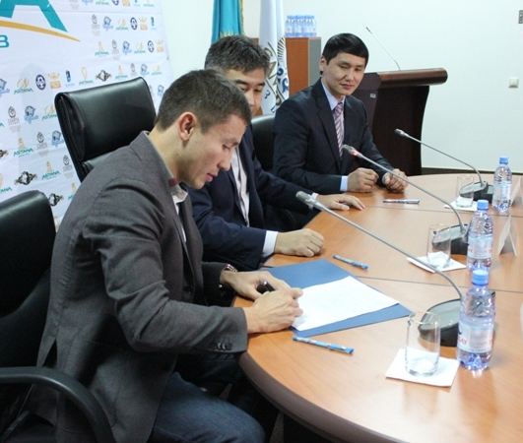
2. Сырлы сауалдар

Slide 6
Қазақ іс қағаздар тілі негізгі көздерінің бірі-жиырмасыншы ғасырларда жазылған іс қағаздары. Бұл кезеңде жазылған құжаттар стилінде бірізділік жоқ. Құжаттардың кейбірі лексикалық та грамматикалық та ерекшеліктері жағынан қазақ тіліне жақын түсінікті болып келсе, кейбірінде қолданылған сөздер де қазақ тілінен алшақ екендігін көруге болады.

Slide 8
Құжаттарда қазақ тілінің өзіне тән фактілерімен қатар басқа түркі тілдері, әсіресе татар тілінің фактілері араласа қолданылып отырады.Аталған кезеңде іс қағаздар атауларының нормалана қоймағандығын,тіркесі типтерінің де тұрақталмағандығын байқауға болады.

Slide 10
1936-1960 жылдары жарық көрген еңбектері:
1936 жылы Ағыбаевтың іс жүргізуге арналған сөздігі жарық көрген
1961 жылы Ғ. Мұсабаев пен Б. Сүлейменованың “Орысша – қазақша терминологиялық сөздігі” кітабы жарыққа шыққан
1970 жылдары 10 томдық академиялық сөздіктер жарыққа шыққан
1970 жылдары 12 кітап болып, нөмірленіп терминологиялық сөздіктер жарық көрді

Slide 12
Іс қағаздар қоғам өмірінде үлкен орын алады.Іс қағаздардың саяси, тарихи, құқықтық, экономикалық маңызы зор. Мемлекет, қала, аудан, кәсіпорын, ұйым, мекеме тарихын жазғанда іс қағаздары ақпараттың табылмас көзі бола алады.Құжаттар фактілерді, оқиғаларды,қоғам өмірінің құбылыстарын дәлелдейтін айғақ қызметін де атқарады.

Slide 14
- саяси ( мемлекетішілік, мемлекетаралық, халықаралық қатынастарда); - әлеуметтік ( қоғамдық-әлеуметтік қатынастарда); - ұйымдастырушылық ( басқару қызметі жүйесінде); - құқықтық ( заңдық және жеке тұлғалар арасындағы қатынастарда); - тарихи ( әр дәуірдің, қоғамдық сатының өзіндік ерекшеліктеріне сай қатынастарда).
Іс қағаздарының сипаттары:

Slide 15
Жеке адам өміріне қатысты іс қағаздары:
өмірбаян
түйіндеме
жеке іс парағы
визит-кард
арыз
өтініш

Slide 16
Көңіл қойып, тыңдағандарыңызға рахмет!

